Slide 2
六 数量间的加减关系
第六单元综合练习

Slide 3
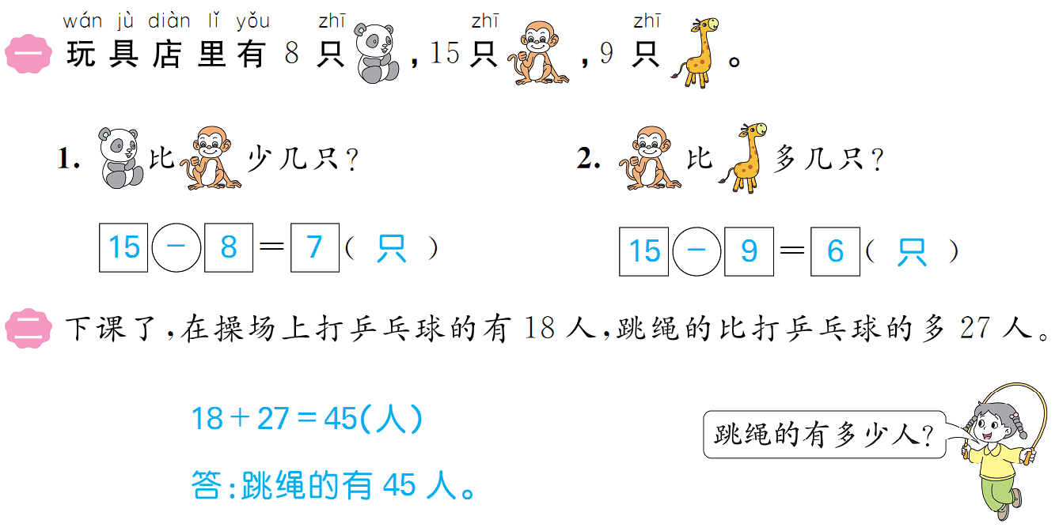

Slide 4
